Slide 1
Spark2.x新特性
云尘

Slide 2
Spark2的主要改进和优化
Spark Core
Spark SQL
Spark Streaming
Mllib
举例

Slide 3
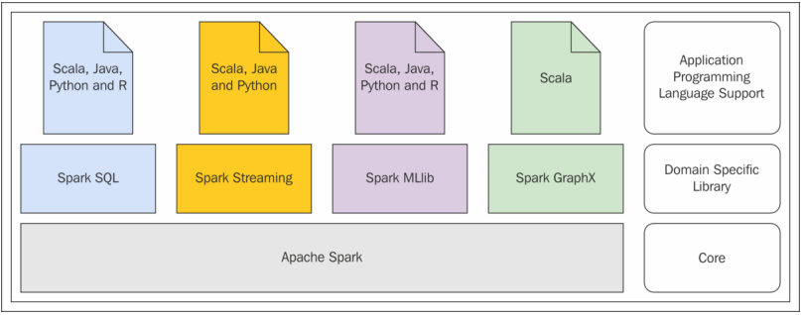

Slide 4
Spark2的主要改进和优化
功能方面
性能方面
Spark Core
Spark SQL
Spark Streaming
Mllib

Slide 5
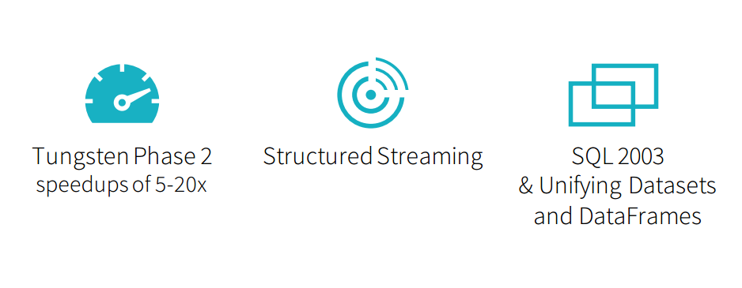
Spark2的主要改进和优化：功能方面

Slide 6
Spark2的主要改进和优化：性能方面
利用“whole stage code generation”，使得SQL和DataFrame中算
子性能优化5-20x
通过“向量化计算”提升Parquet扫描吞吐率
提升ORC读写性能
提升Catalyst查询优化器性能
提升窗口函数性能

Slide 7
Spark2的主要改进和优化
Spark Core
ACCUMULATOR
Spark SQL
Spark Streaming
Mllib

Slide 8
SPARK CORE： ACCUMULATOR
1. Complex type hierarchy: Accumulable, AccumulableParam, Accumulator, AccumulatorParam...
2. Performance
a. Lack of specialization for fast metrics: it is convoluted to build an accumulator that does not box when it is used as simple integer counters
b. Require thread­local lookup for every update
3. Java interoperability: it is hard to create or extend accumulators in Java, without bridge methods defined in JavaSparkContext.
Issues:https://issues.apache.org/jira/browse/SPARK-14626
https://issues.apache.org/jira/browse/SPARK-10620
Notes:
共享变量
Spark提供了两种限制的共享变量，Broadcast和Accumulators。
（1）Broadcast允许程序员持有一个只读的变量在各个节点之间，它一个常用的场景就是用它来存储一个很大的输入的数据集给每个节点使用，Spark会只用它独有的广播算法来减少通信损失。
（2）Accumulators是用来计数或者求总数的，使用SparkContext.accumulator(v)来给它一个初始化的值，然后用“+=”来进行操作，但是任务之间不能得到它的结果，只有驱动任务的程序可以得到它的结果。

Slide 9
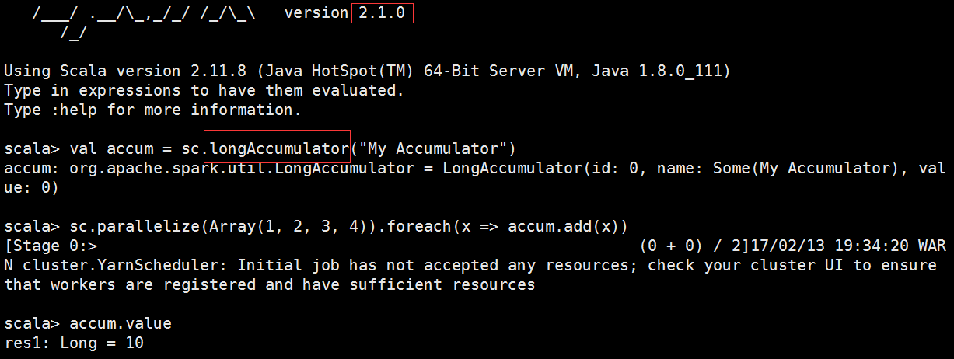
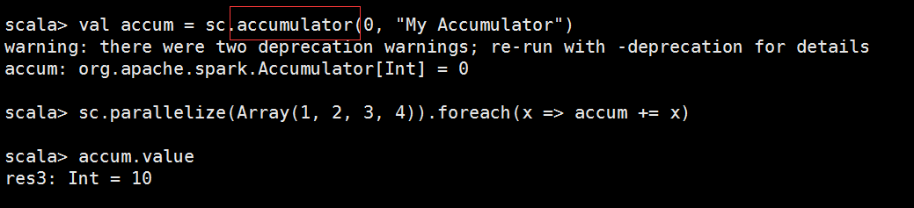

Slide 10
Spark2的主要改进和优化
Spark Core
Spark SQL
SparkSession
Unifying DataFrames and Datasets in Scala/Java
支持SQL 2003
second generation Tungsten engine
Spark Streaming
Mllib

Slide 11
SparkSession—A new entry point
SparkSession is the “SparkContext”for Dataset/DataFrame
SparkSession = SQLContext + HiveContext +StreamingContext
其他Context仍将保留以保证向后兼容性

Slide 12
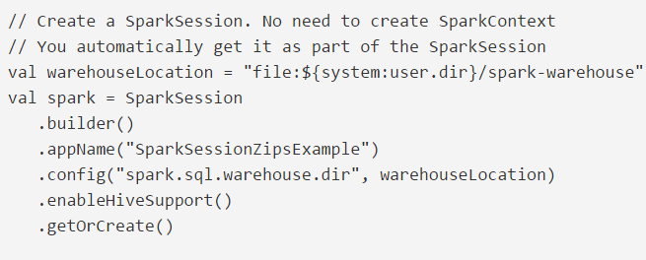
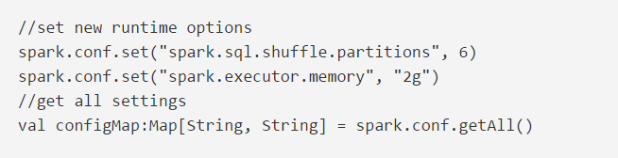
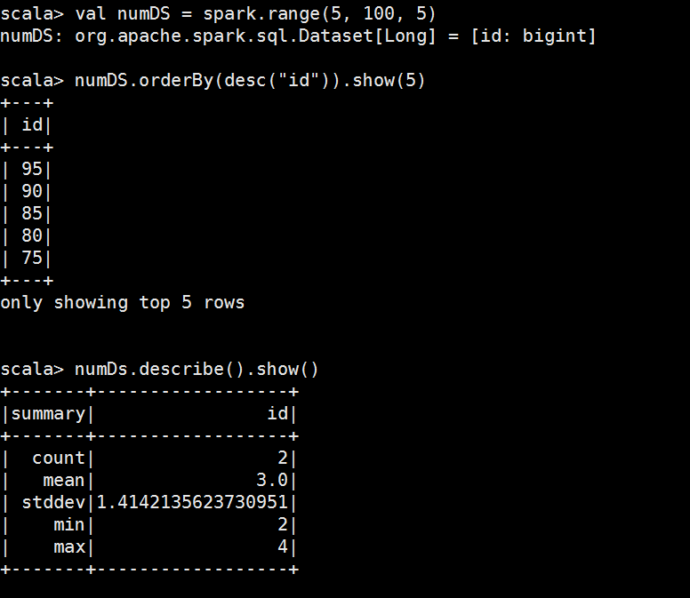
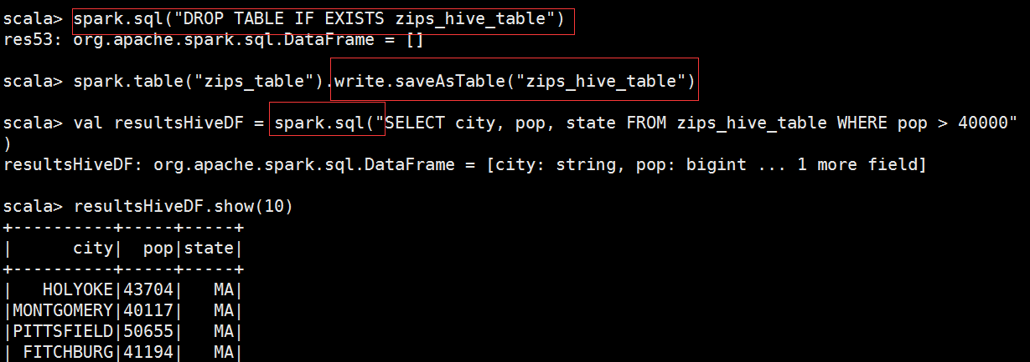
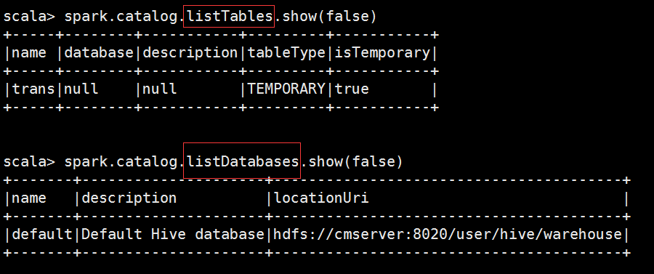
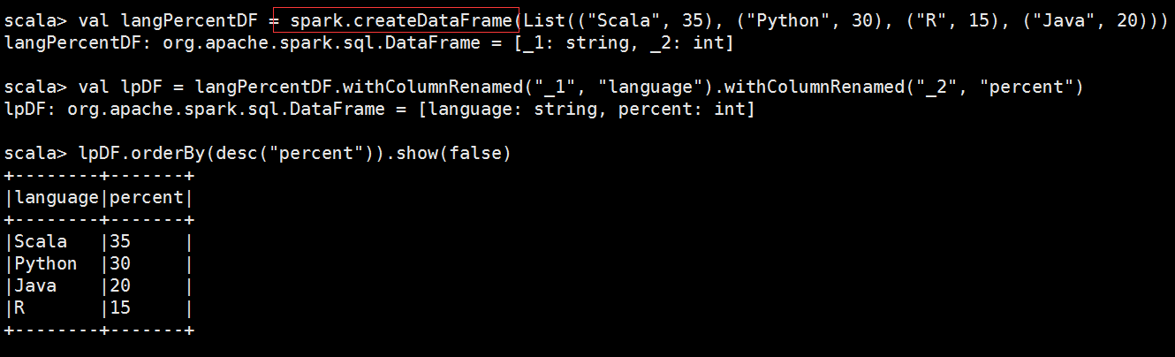
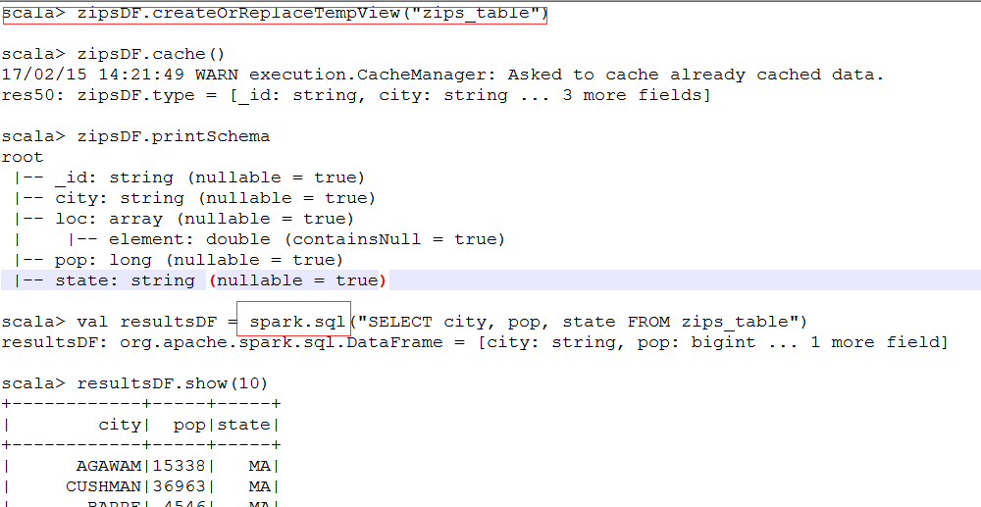
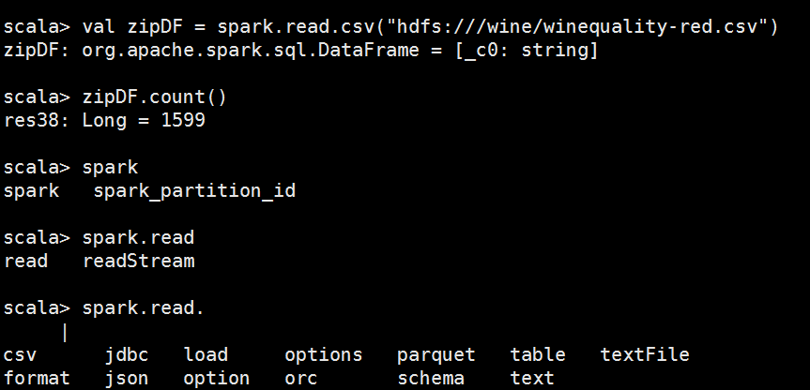
举例
1，Creating a SparkSession
2，Configuring Spark’s Runtime Properties
3，Accessing Catalog Metadata
4，Creating Datasets and Dataframes
5， Reading JSON Data with SparkSession API
6， Using Spark SQL with SparkSession
7， Saving and Reading from Hive table with SparkSession

Slide 13
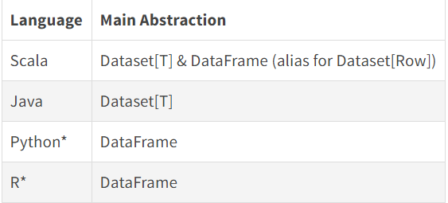
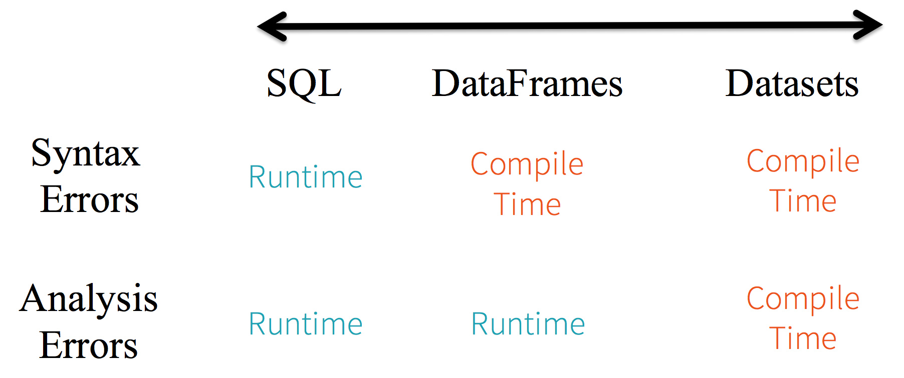
Unifying DataFrames and Datasets in Scala/Java
DataFrames
不是类型安全的
缺乏面向对象编程能力?
Datasets
类型安全，面向对象编程方式
strongly-typed API and an untyped API
DataFrame = Dataset[Row]
Both run on Tungsten
https://databricks.com/blog/2016/07/14/a-tale-of-three-apache-spark-apis-rdds-dataframes-and-datasets.html
Notes:
DataFrame引入了schema和off-heap
schema : RDD每一行的数据, 结构都是一样的. 这个结构就存储在schema中. Spark通过schame就能够读懂数据, 因此在通信和IO时就只需要序列化和反序列化数据, 而结构的部分就可以省略了.
off-heap : 意味着JVM堆以外的内存, 这些内存直接受操作系统管理（而不是JVM）。Spark能够以二进制的形式序列化数据(不包括结构)到off-heap中, 当要操作数据时, 就直接操作off-heap内存. 由于Spark理解schema, 所以知道该如何操作.
off-heap就像地盘, schema就像地图, Spark有地图又有自己地盘了, 就可以自己说了算了, 不再受JVM的限制, 也就不再收GC的困扰了.
RDD是什么？
RDD：Spark的核心概念是RDD (resilientdistributed dataset)，指的是一个只读的，可分区的分布式数据集，这个数据集的全部或部分可以缓存在内存中，在多次计算间重用。
DataFrame是什么？
在Spark中，DataFrame是一种以RDD为基础的分布式数据集，类似于传统数据库中的二维表格。DataFrame与RDD的主要区别在于，前者带有schema元信息，即DataFrame所表示的二维表数据集的每一列都带有名称和类型。这使得Spark SQL得以洞察更多的结构信息，从而对藏于DataFrame背后的数据源以及作用于DataFrame之上的变换进行了针对性的优化，最终达到大幅提升运行时效率的目标。反观RDD，由于无从得知所存数据元素的具体内部结构，Spark Core只能在stage层面进行简单、通用的流水线优化。
DataSet是什么？
Dataset是“懒惰”的，只在执行Dataset是一个强类型的特定领域的对象，这种对象可以函数式或者关系操作并行地转换。每个Dataset也有一个被称为一个DataFrame的类型化视图，这种DataFrame是Row类型的Dataset，即Dataset[Row]
行动操作时触发计算。

Slide 14
RDDs, DataFrames, and Datasets
特点
immutable
Distributable
lives in memory
strongly typed
什么时候使用RDD
you want low-level transformation and actions and control on your dataset;
your data is unstructured, such as media streams or streams of text;
you want to manipulate your data with functional programming constructs than domain specific expressions;
you don’t care about imposing a schema, such as columnar format, while processing or accessing data attributes by name or column; and
you can forgo some optimization and performance benefits available with DataFrames and Datasets for structured and semi-structured data.

Slide 15
RDDs, DataFrames, and Datasets
特点
immutable
Distributable
schema
off-heap
type-safety
面向对象编程

Slide 16
RDDs, DataFrames, and Datasets
什么时候使用DataFrames/Datasets
If you want rich semantics, high-level abstractions, and domain specific APIs, use DataFrame or Dataset.
If your processing demands high-level expressions, filters, maps, aggregation, averages, sum, SQL queries, columnar access and use of lambda functions on semi-structured data, use DataFrame or Dataset.
If you want higher degree of type-safety at compile time, want typed JVM objects, take advantage of Catalyst optimization, and benefit from Tungsten’s efficient code generation, use Dataset.
If you want unification and simplification of APIs across Spark Libraries, use DataFrame or Dataset.
If you are a R user, use DataFrames.
If you are a Python user, use DataFrames and resort back to RDDs if you need more control.
Notes:
RDD缺点：
缺点:
序列化和反序列化的性能开销
无论是集群间的通信, 还是IO操作都需要对对象的结构和数据进行序列化和反序列化.
GC的性能开销
频繁的创建和销毁对象, 势必会增加GC
1，你想使用丰富的语义，high-level抽象，和特定领域语言API，那你可DataFrame或者Dataset；
2，你处理的半结构化数据集需要high-level表达，filter，map，aggregation，average，sum，SQL 查询，列式访问和使用lambda函数，那你可DataFrame或者Dataset；
3，你想利用编译时高度的type-safety，Catalyst优化和Tungsten的code生成，那你可DataFrame或者Dataset；
4，你想统一和简化API使用跨Spark的Library，那你可DataFrame或者Dataset；
5，如果你是一个R使用者，那你可DataFrame；
6，如果你是一个Python使用者，那你可DataFrame或者rdd；

Slide 17
支持SQL 2003
Spark 2.0 can run all the 99 TPC-DS queries
Spark 2.1 adds a number of SQL functionalities
Notes:
如果想基于Spark做一些类sql、标准sql甚至其他查询语言的查询，需要基于Catalyst提供的解析器、执行计划树结构、逻辑执行计划的处理规则体系等类体系来实现执行计划的解析、生成、优化、映射工作。

Slide 18
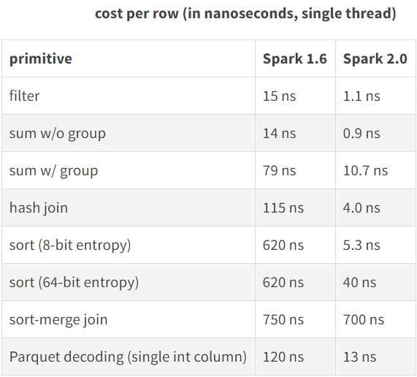
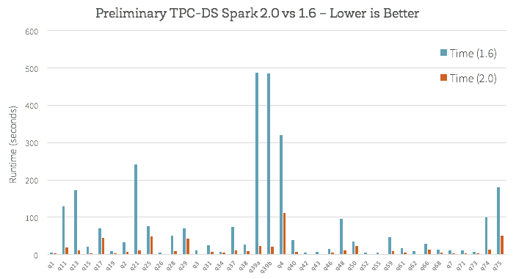
second generation Tungsten engine
专注优化CPU和memory方面
性能提升5~20X
优化点（具体参考这篇文章）
Memory Management and Binary Processing
Java GC严重，且java对象内存开销大，可采用类似C语言机制，直接操纵 binary data（sun.misc.Unsafe）
Cache-aware Computation
合理使用CPU的L1/L2/L3 cache，设计对cache友好的算法
Code Generation
可去除条件检查，减少虚函数调度等
Issues
SPARK-12795
Apache Spark as a Compiler

Slide 19
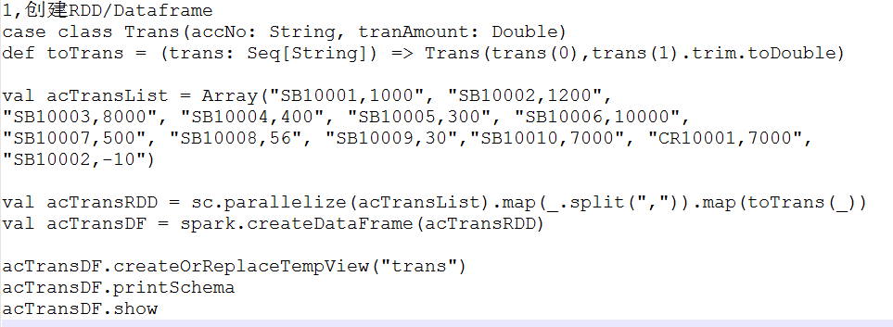
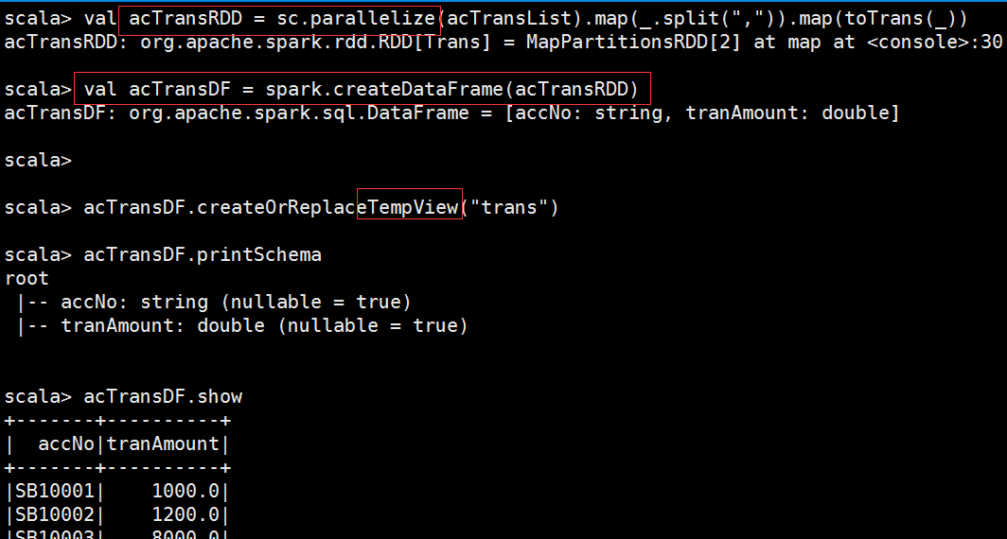
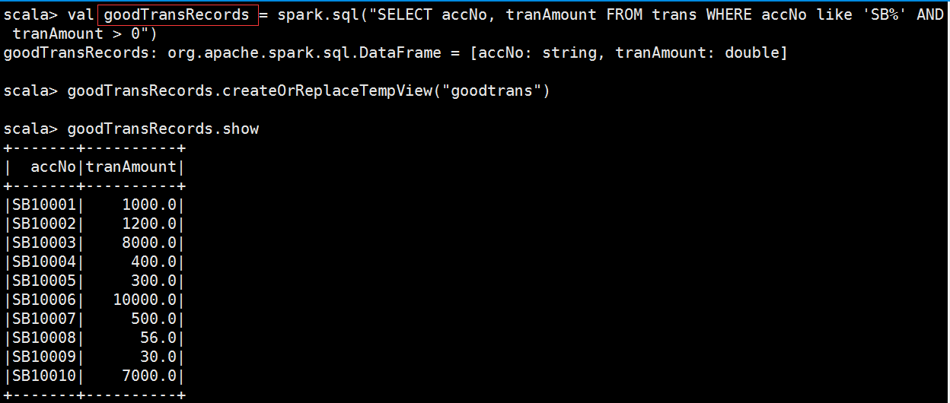
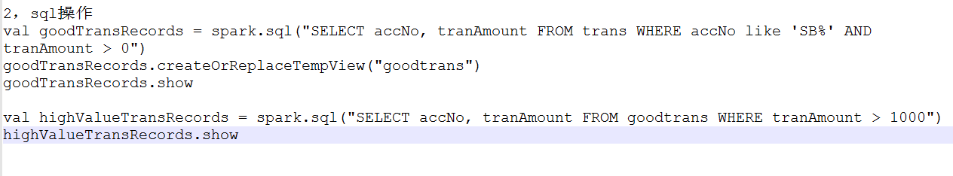
举例1：Programming with SQL

Slide 20
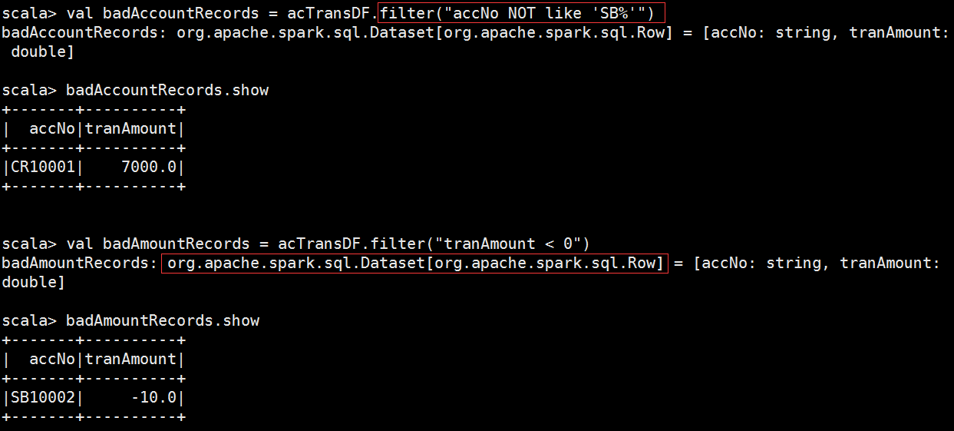
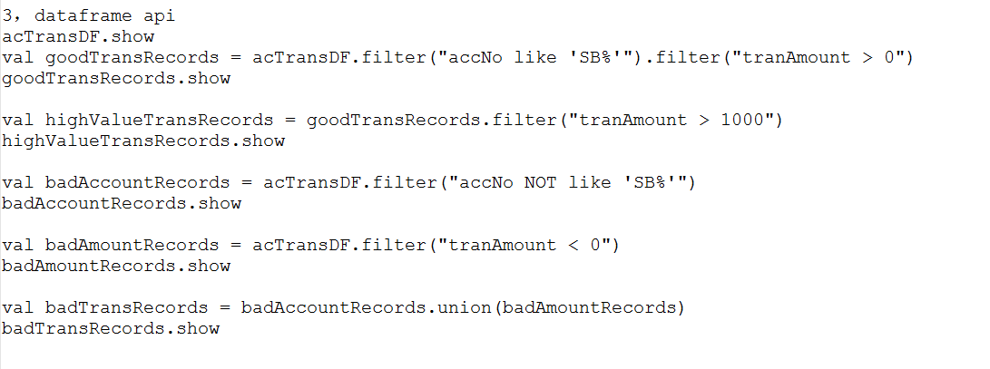
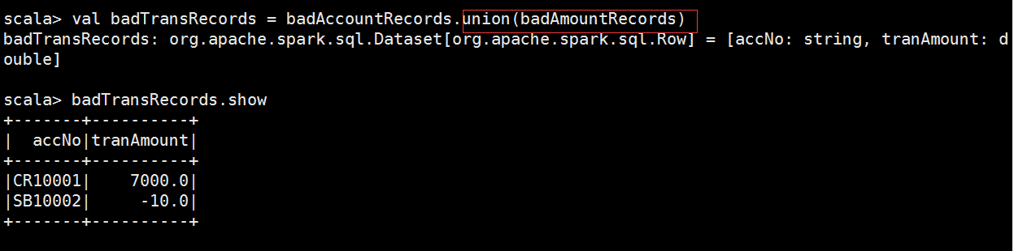
举例2： Programming with DataFrame API

Slide 21
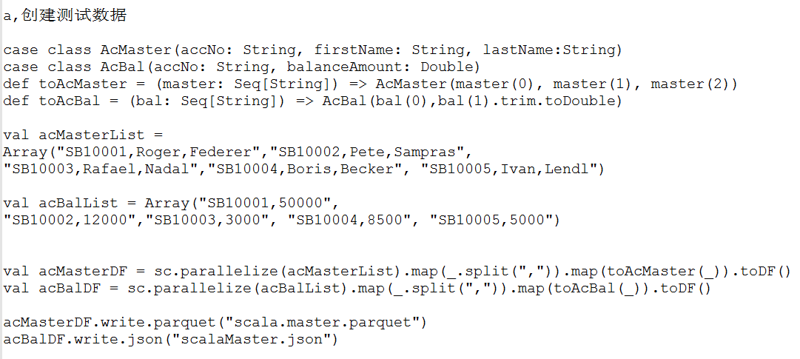
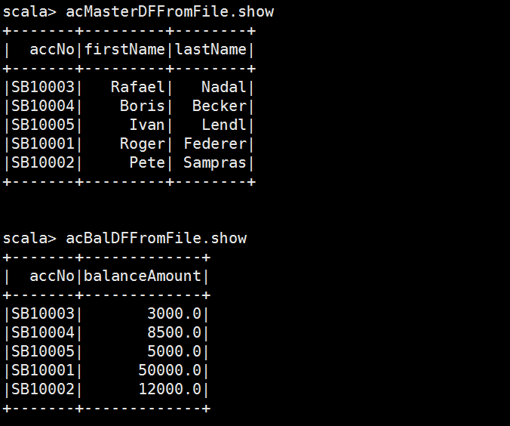
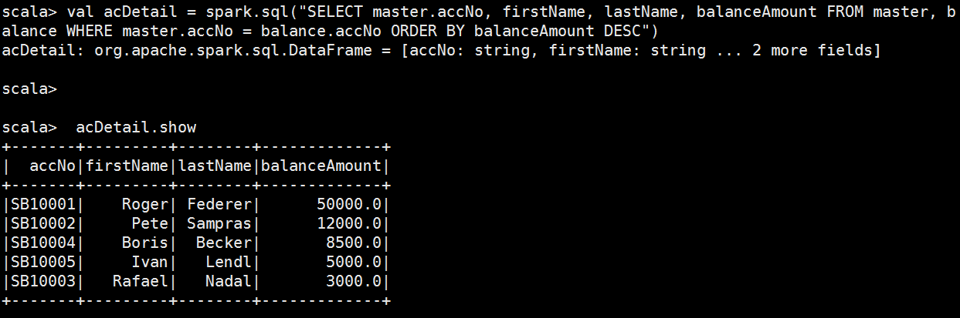
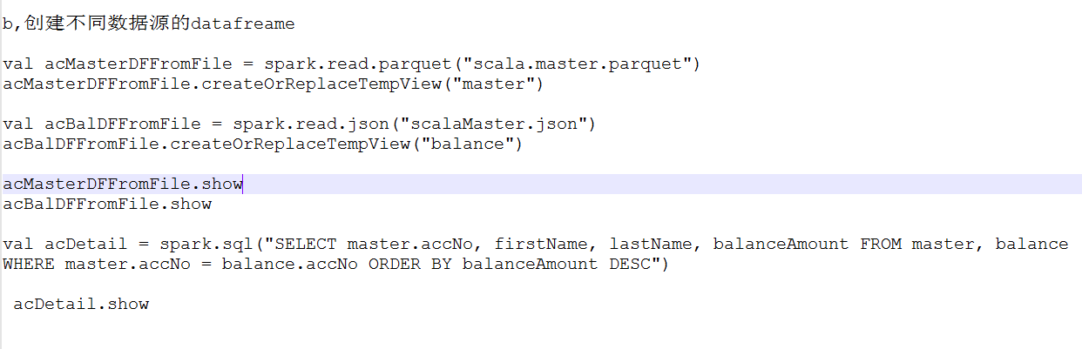
举例3：Programming with SQL

Slide 22
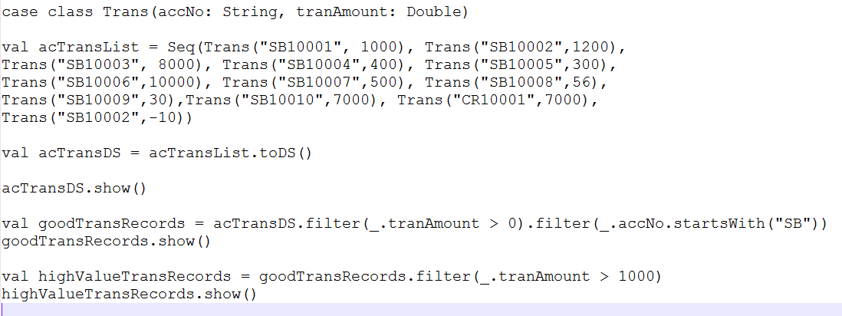
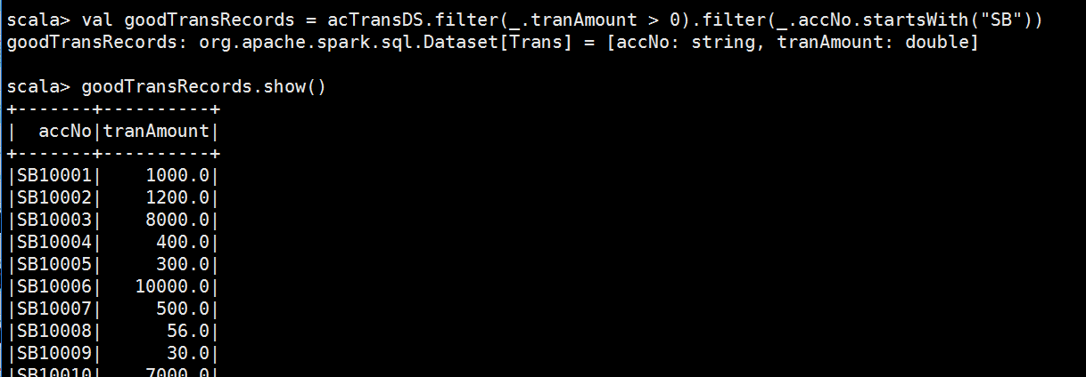
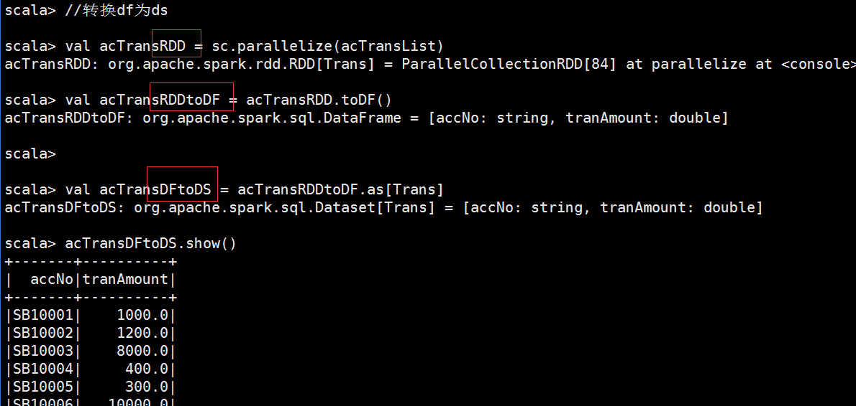
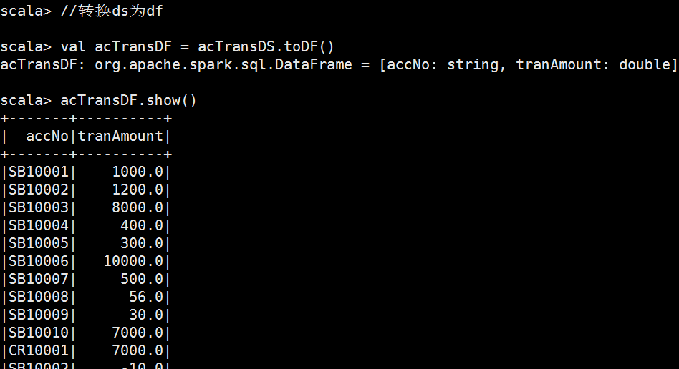
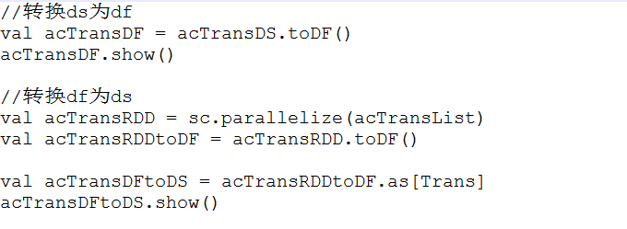
举例4：Programming with Dataset

Slide 23
Spark2的主要改进和优化
Spark Core
Spark SQL
Spark Streaming
Structured Streaming
Mllib

Slide 24
背景
spark 2.0版本，新增的structured streaming API，针对原先的streaming编程接口DStream的问题进行了改进
框架自身只能针对Batch time进行处理，很难处理event time，很难处理延迟，乱序的数据
流式和批量处理的API还是不完全一致，两种使用场景中，程序代码还是需要一定的转换
端到端的数据容错保障逻辑需要用户自己小心构建，增量更新和持久化存储等一致性问题处理难度较大
Notes:
Spark Streaming的基本原理是将实时输入数据流以时间片（秒级）为单位进行拆分，然后经Spark引擎以类似批处理的方式处理每个时间片数据
Spark Streaming最主要的抽象是DStream（Discretized Stream，离散化数据流），表示连续不断的数据流。在内部实现上，Spark Streaming的输入数据按照时间片（如1秒）分成一段一段的DStream，每一段数据转换为Spark中的RDD，并且对DStream的操作都最终转变为对相应的RDD的操作

Slide 25
Structured Streaming（ experimental ）
Integrated API with batch jobs
Transactional interaction with storage systems
Rich integration with the rest of Spark
Event-time watermarks
Support for all file-based formats and all file-based features
Apache Kafka 0.10
Notes:
在Spark 0.7版本开始引入的第一个流式API称为DStreams，它为开发者提供了几项强大的特性：恰好一次的语义、大规模容错、强一致性保证和高吞吐量。
随着数百个真实的Spark Streaming部署之后，我们发现，需要实时作出决策的应用程序通常需要不止一个流引擎。他们需要深度地将批处理堆栈和流处理堆栈进行整合;需要和外部存储系统进行交互;以及需要应付业务逻辑变化的能力。其结果是，企业需要的不仅仅是一个流式引擎;相反，他们需要一个完整的堆栈，使他们能够开发终端到终端的“持续应用程序”。
1、集成API与批处理作业。如需运行流计算，开发人员只需对DataFrame/Dataset API编写一个批处理计算，然后Spark会自动递增计算以便以流方式运行(即在数据进入时更新结果)。这种强大的设计意味着开发人员不必手动管理状态、故障或保持应用程序与批处理作业同步。相反，流式作业总能给出与同一数据上的批处理作业相同的答案。
2、与存储系统之间的事务交互。结构化流(Structured Streaming)能够在整个引擎和存储系统中保持容错性和一致性，从而可以很容易地编写应用程序，该应用程序能够更新用于服务的实时数据库，加入静态数据或在存储系统之间可靠地移动数据。
3、与Spark其余部分的丰富集成。结构化流(Structured Streaming)支持通过Spark SQL对流数据进行交互式查询，对静态数据进行连接，以及许多已经使用DataFrames的库，同时让开发人员构建完整的应用程序，而不仅仅是流管道。未来，期望与MLlib和其他库实现更多的集成。
Event-time watermarks: This change lets applications hint to the system when events are considered “too late” and allows the system to bound internal state tracking late events.
Support for all file-based formats and all file-based features: With these improvements, Structured Streaming can read and write all file-based formats, e.g. JSON, text, Avro, CSV. In addition, all file-based features—e.g. partitioned files and bucketing—are supported on all formats.
Apache Kafka 0.10: This adds native support for Kafka 0.10, including manual assignment of starting offsets and rate limiting.

Slide 26
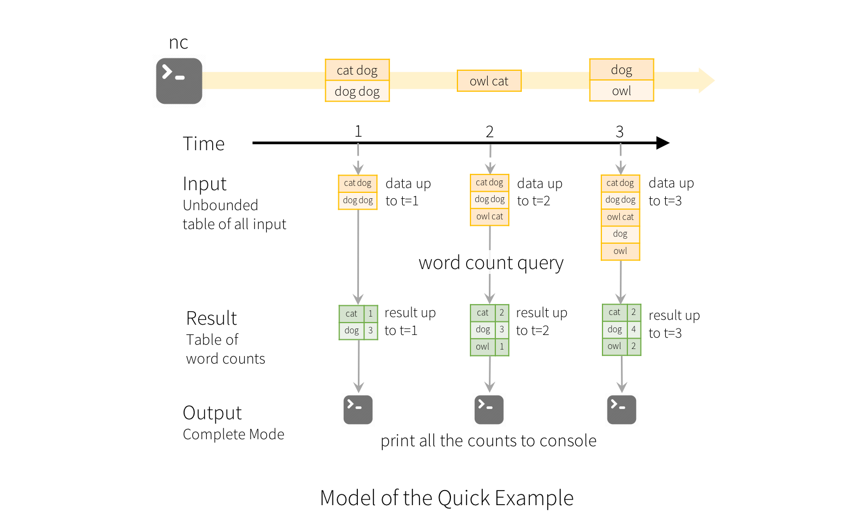
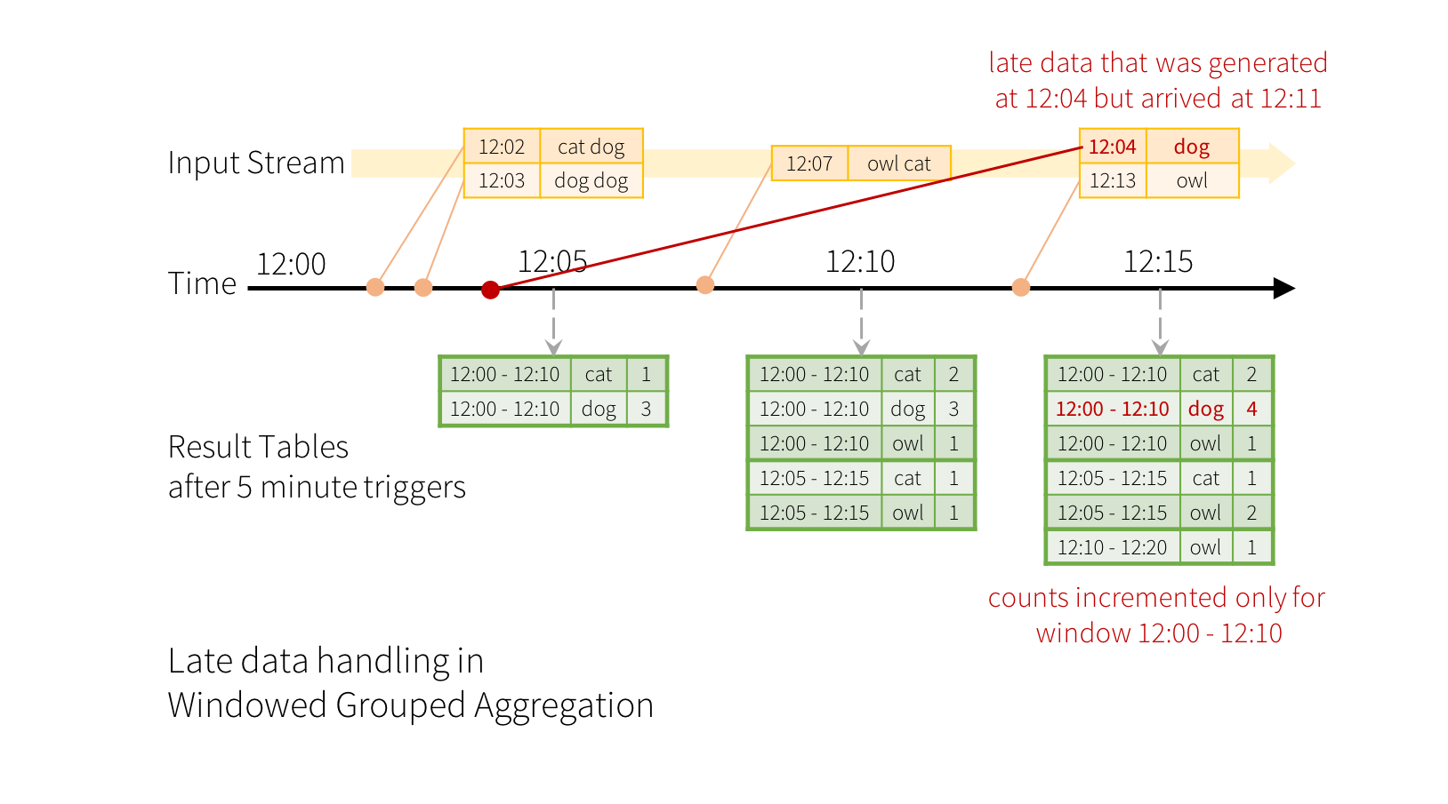
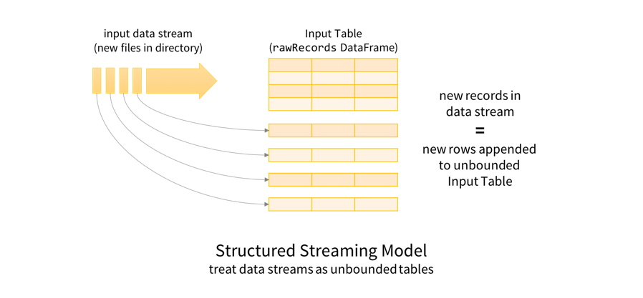
Structured Streaming（ experimental ）
Notes:
Spark Streaming的基本原理是将实时输入数据流以时间片（秒级）为单位进行拆分，然后经Spark引擎以类似批处理的方式处理每个时间片数据
Spark Streaming最主要的抽象是DStream（Discretized Stream，离散化数据流），表示连续不断的数据流。在内部实现上，Spark Streaming的输入数据按照时间片（如1秒）分成一段一段的DStream，每一段数据转换为Spark中的RDD，并且对DStream的操作都最终转变为对相应的RDD的操作

Slide 27
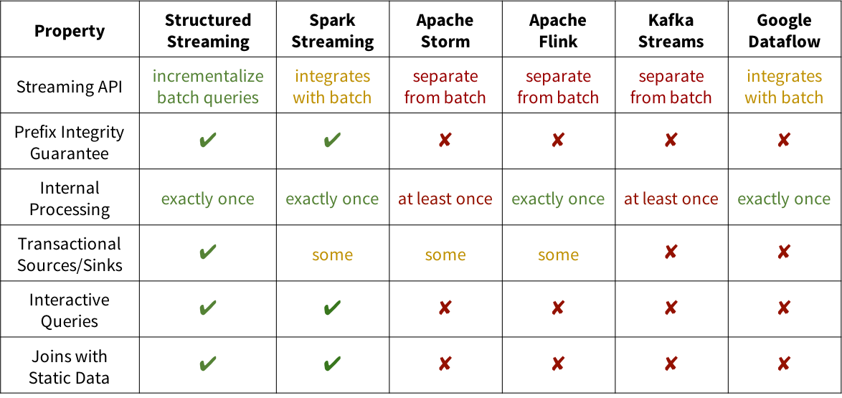
Notes:
对于exactly once发送的保障，spark2.0要求外部数据源具备offset定位的能力，再加上snapshot等机制来实现，而dataflow是通过对消息在框架内部进行持久化来实现replay，不依赖外部数据源的能力。
另外，个人理解像 prefix integrity， Transactional sink等概念，实际上是对上下游读写接口的一个封装，帮用户实现了一些业务逻辑（比如prefix integrity 的实现依托于于per key有序性的保证，这是由外部source源提供的保障，比如 file／kafka等；而Transactional sinks等则是比如对jdbc接口逻辑的封装），整体上偏外围功能一点，用这些特性来和其它框架比较不一定客观，因为设计理念不太不一样。Dataflow的模型设计中，用户能更加细化的定义每个环节的步骤和设置，所以不会把一些逻辑替用户实现，更多的是以模块化的方式，留给用户去自己选择，而Structured steaming则把很多事情包办了，定制的余地较小，灵活性应该会差一些，不过这也给程序的自动优化带来了一些便利。

Slide 28
Spark2的主要改进和优化
Spark Core
Spark SQL
Spark Streaming
Mllib
MLLIB 2.0： API
MLLIB 2.0： PYTHON & R algorithms
MLLIB 2.0： Model Persistence

Slide 29
MLLIB 2.0：API
基于DataFrame的API
新包：org.apache.spark.ml, pyspark.ml
基于RDD的API不再更新
org.apache.spark.mllib, pyspark.mllib

Slide 30
MLLIB 2.0： PYTHON & R algorithms
Python算法
Clustering algorithms: Bisecting K-Means, Gaussian Mixtures, LDA
Meta-algorithms: OneVsRest, TrainValidationSplit
GeneralizedLinearRegression
Feature transformers: ChiSqSelector, MaxAbsScaler, QuantileDiscretizer
Model inspection: summaries for Logistic Regression, Linear Regression, GLMs
R算法
Regression & classification: Generalized Linear Regression, AFT survival regression
Clustering: K-Means

Slide 31
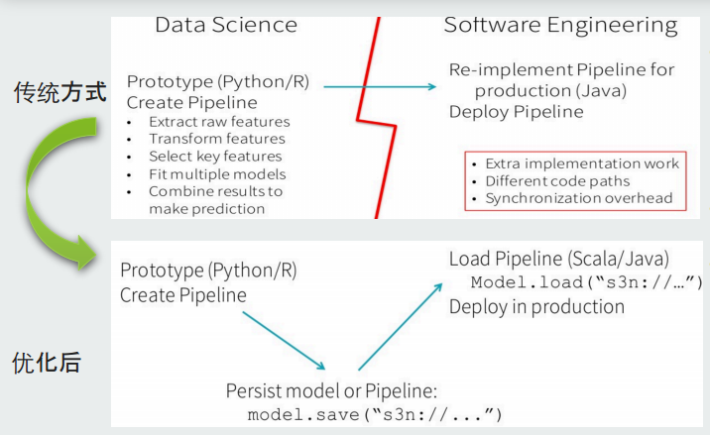
MLLIB 2.0： Model Persistence
数据交换格式
metadata: json
Model: parquet
Notes:
另外，它有一个非常重要的功能，一个是实现了广义线性模型，第二个是支持python和api第三个是模型持久化能第四个是pipieline定制化。它可以很好的把组建结合在一起，训练做完之后有哪种评估模型对训练的做一个评估，然后做一个打分等等，所有的东西都做成了组建，你可以插拔的方式来做。

Slide 32
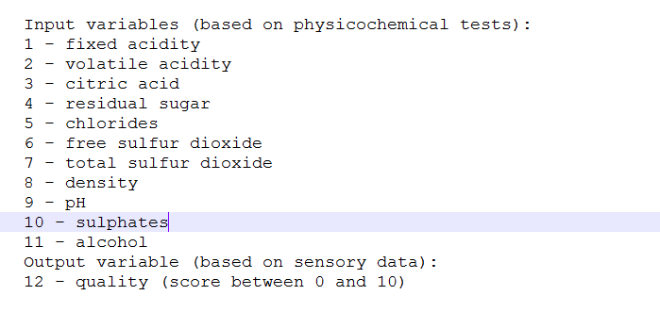
举例1：Wine quality prediction
1、源数据ETL
2、数据预处理
3、特征选取
4、模型训练与验证
数据来源：http://archive.ics.uci.edu/ml/datasets/Wine+Quality
Notes:
一个典型的机器学习构建包含若干个过程
1、源数据ETL
2、数据预处理
3、特征选取
4、模型训练与验证
数据预处理有多种方法：数据清理，数据集成，数据变换，数据归约等。这些数据处理技术在数据挖掘之前使用，大大提高了数据挖掘模式的质量，降低实际挖掘所需要的时间。

Slide 33
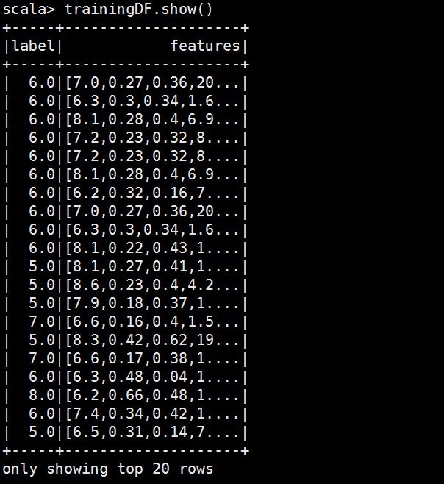
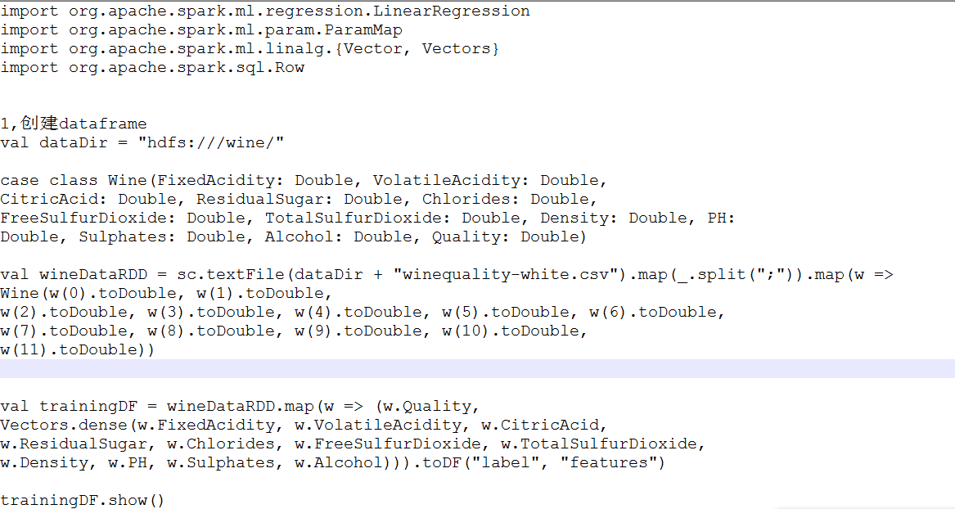
举例：Wine quality prediction
1,创建dataframe
2,训练模型
3,模型验证
4,模型持久化
Notes:
一个典型的机器学习构建包含若干个过程
1、源数据ETL
2、数据预处理
3、特征选取
4、模型训练与验证
数据预处理有多种方法：数据清理，数据集成，数据变换，数据归约等。这些数据处理技术在数据挖掘之前使用，大大提高了数据挖掘模式的质量，降低实际挖掘所需要的时间。
在统计学中，线性回归(Linear Regression)是利用称为线性回归方程的最小平方函数对一个或多个自变量和因变量之间关系进行建模的一种回归分析

Slide 34
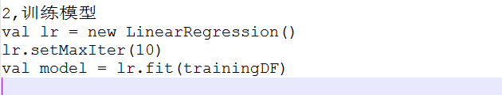
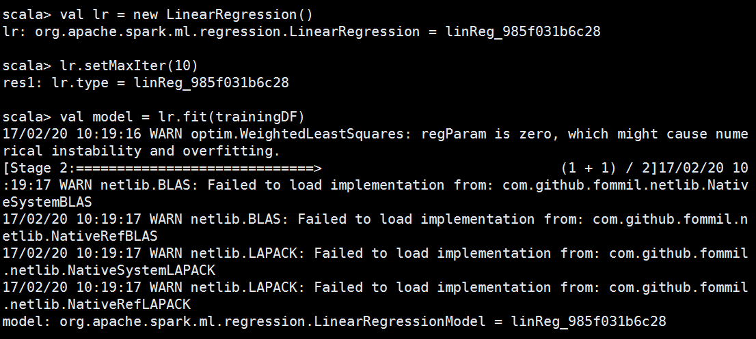
举例：Wine quality prediction
1,创建dataframe
2,训练模型
3,模型验证
4,模型持久化
Notes:
一个典型的机器学习构建包含若干个过程
1、源数据ETL
2、数据预处理
3、特征选取
4、模型训练与验证
数据预处理有多种方法：数据清理，数据集成，数据变换，数据归约等。这些数据处理技术在数据挖掘之前使用，大大提高了数据挖掘模式的质量，降低实际挖掘所需要的时间。
在统计学中，线性回归(Linear Regression)是利用称为线性回归方程的最小平方函数对一个或多个自变量和因变量之间关系进行建模的一种回归分析

Slide 35
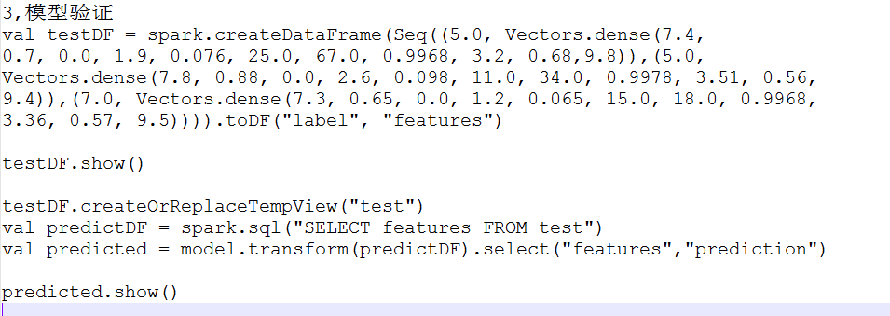
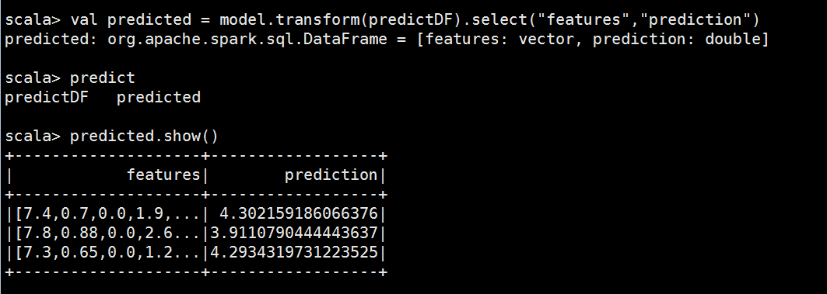
举例：Wine quality prediction
1,创建dataframe
2,训练模型
3,模型验证
4,模型持久化
Notes:
一个典型的机器学习构建包含若干个过程
1、源数据ETL
2、数据预处理
3、特征选取
4、模型训练与验证
数据预处理有多种方法：数据清理，数据集成，数据变换，数据归约等。这些数据处理技术在数据挖掘之前使用，大大提高了数据挖掘模式的质量，降低实际挖掘所需要的时间。
在统计学中，线性回归(Linear Regression)是利用称为线性回归方程的最小平方函数对一个或多个自变量和因变量之间关系进行建模的一种回归分析

Slide 36
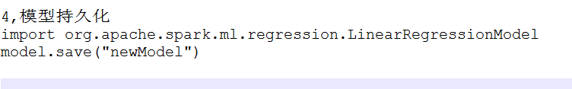
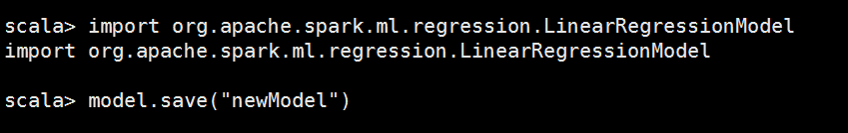
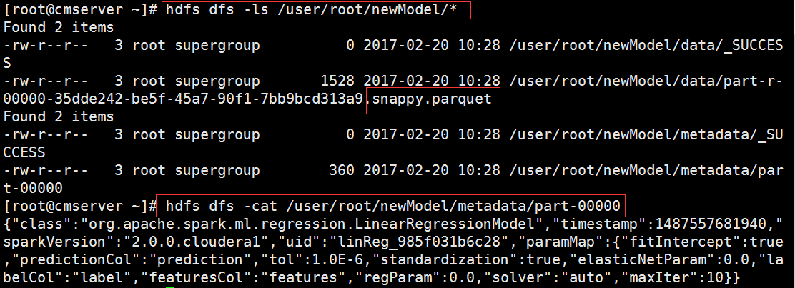
举例：Wine quality prediction
1,创建dataframe
2,训练模型
3,模型验证
4,模型持久化
Notes:
一个典型的机器学习构建包含若干个过程
1、源数据ETL
2、数据预处理
3、特征选取
4、模型训练与验证
数据预处理有多种方法：数据清理，数据集成，数据变换，数据归约等。这些数据处理技术在数据挖掘之前使用，大大提高了数据挖掘模式的质量，降低实际挖掘所需要的时间。
在统计学中，线性回归(Linear Regression)是利用称为线性回归方程的最小平方函数对一个或多个自变量和因变量之间关系进行建模的一种回归分析

Slide 37
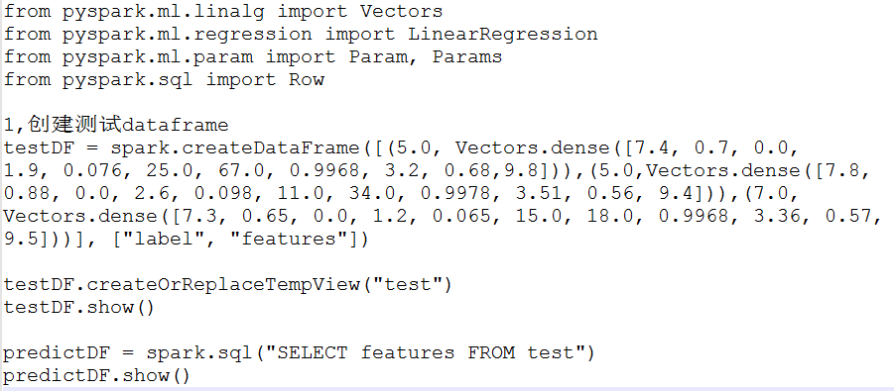
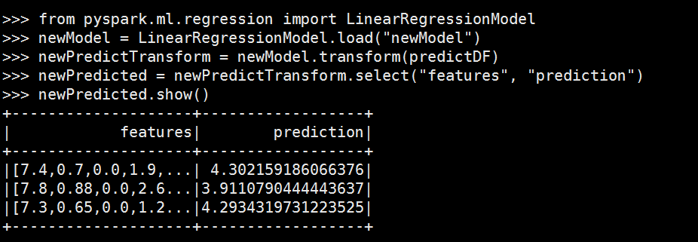
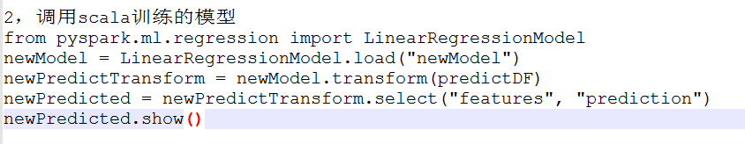
举例：Wine quality prediction
Notes:
一个典型的机器学习构建包含若干个过程
1、源数据ETL
2、数据预处理
3、特征选取
4、模型训练与验证
数据预处理有多种方法：数据清理，数据集成，数据变换，数据归约等。这些数据处理技术在数据挖掘之前使用，大大提高了数据挖掘模式的质量，降低实际挖掘所需要的时间。
在统计学中，线性回归(Linear Regression)是利用称为线性回归方程的最小平方函数对一个或多个自变量和因变量之间关系进行建模的一种回归分析

Slide 38
参考网站
http://spark.apache.org/docs/latest/index.html
https://databricks.com/blog/2016/07/26/introducing-apache-spark-2-0.html
https://databricks.com/blog/2016/12/29/introducing-apache-spark-2-1.html
Packt.Spark.2.0.for.Beginners.pdf
https://databricks.com/blog/2016/05/23/apache-spark-as-a-compiler-joining-a-billion-rows-per-second-on-a-laptop.html
https://databricks.com/blog/2016/07/14/a-tale-of-three-apache-spark-apis-rdds-dataframes-and-datasets.html

Slide 39
THANKS

